Slide 1

^{PREZENTACJA DLA KLASY 7 SP}
^{DO LEKCJI 18}
STAROŻYTNI BOHATEROWIE

Slide 2
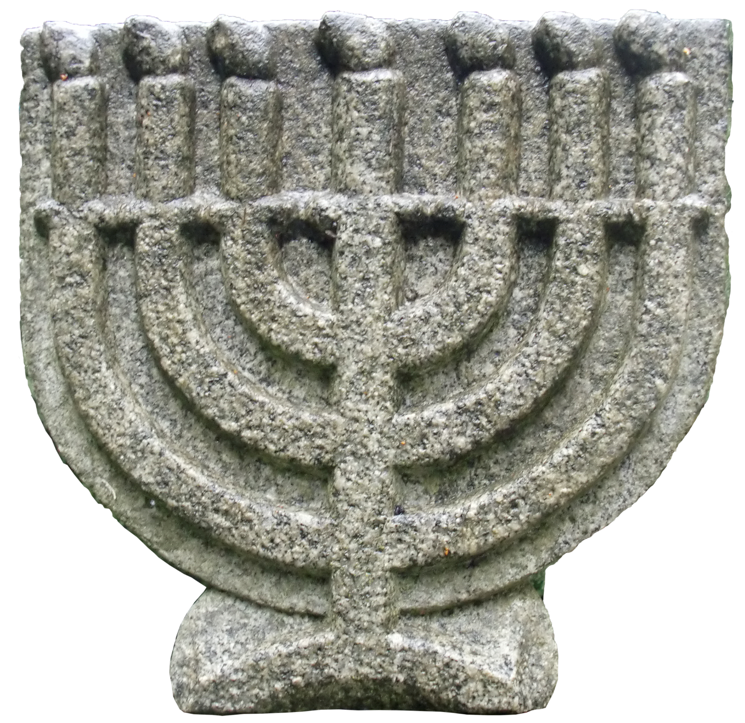

STAROŻYTNI BOHATEROWIE

Slide 3
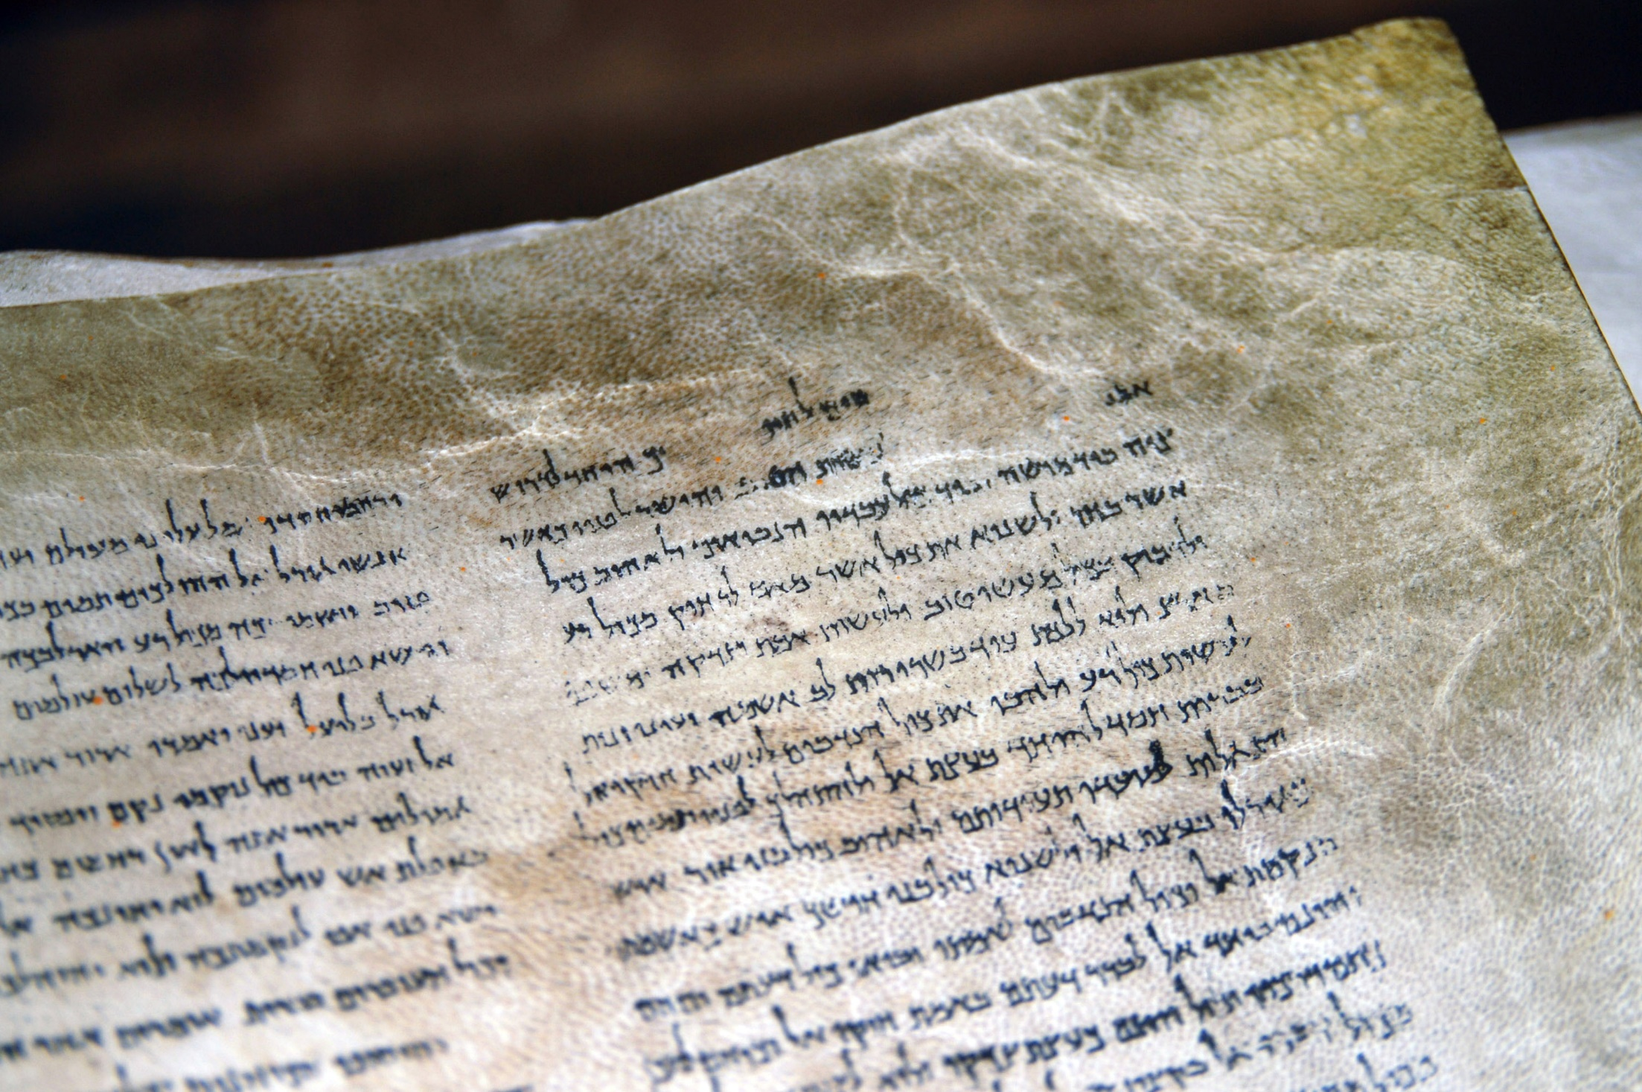
Samuel
Sędziowie
Gedeon

Slide 4

Przez dwa wieki (1200 – 1020 przed Chrystusem) – od zdobycia ziemi Kanaan, aż do ustanowienia pierwszego króla – Izraelitami rządzili sędziowie.
Byli oni przywódcami powołanymi bezpośrednio przez Boga, aby prowadzić do walki, rozwiązywać konflikty, wskazywać drogę.

Slide 5
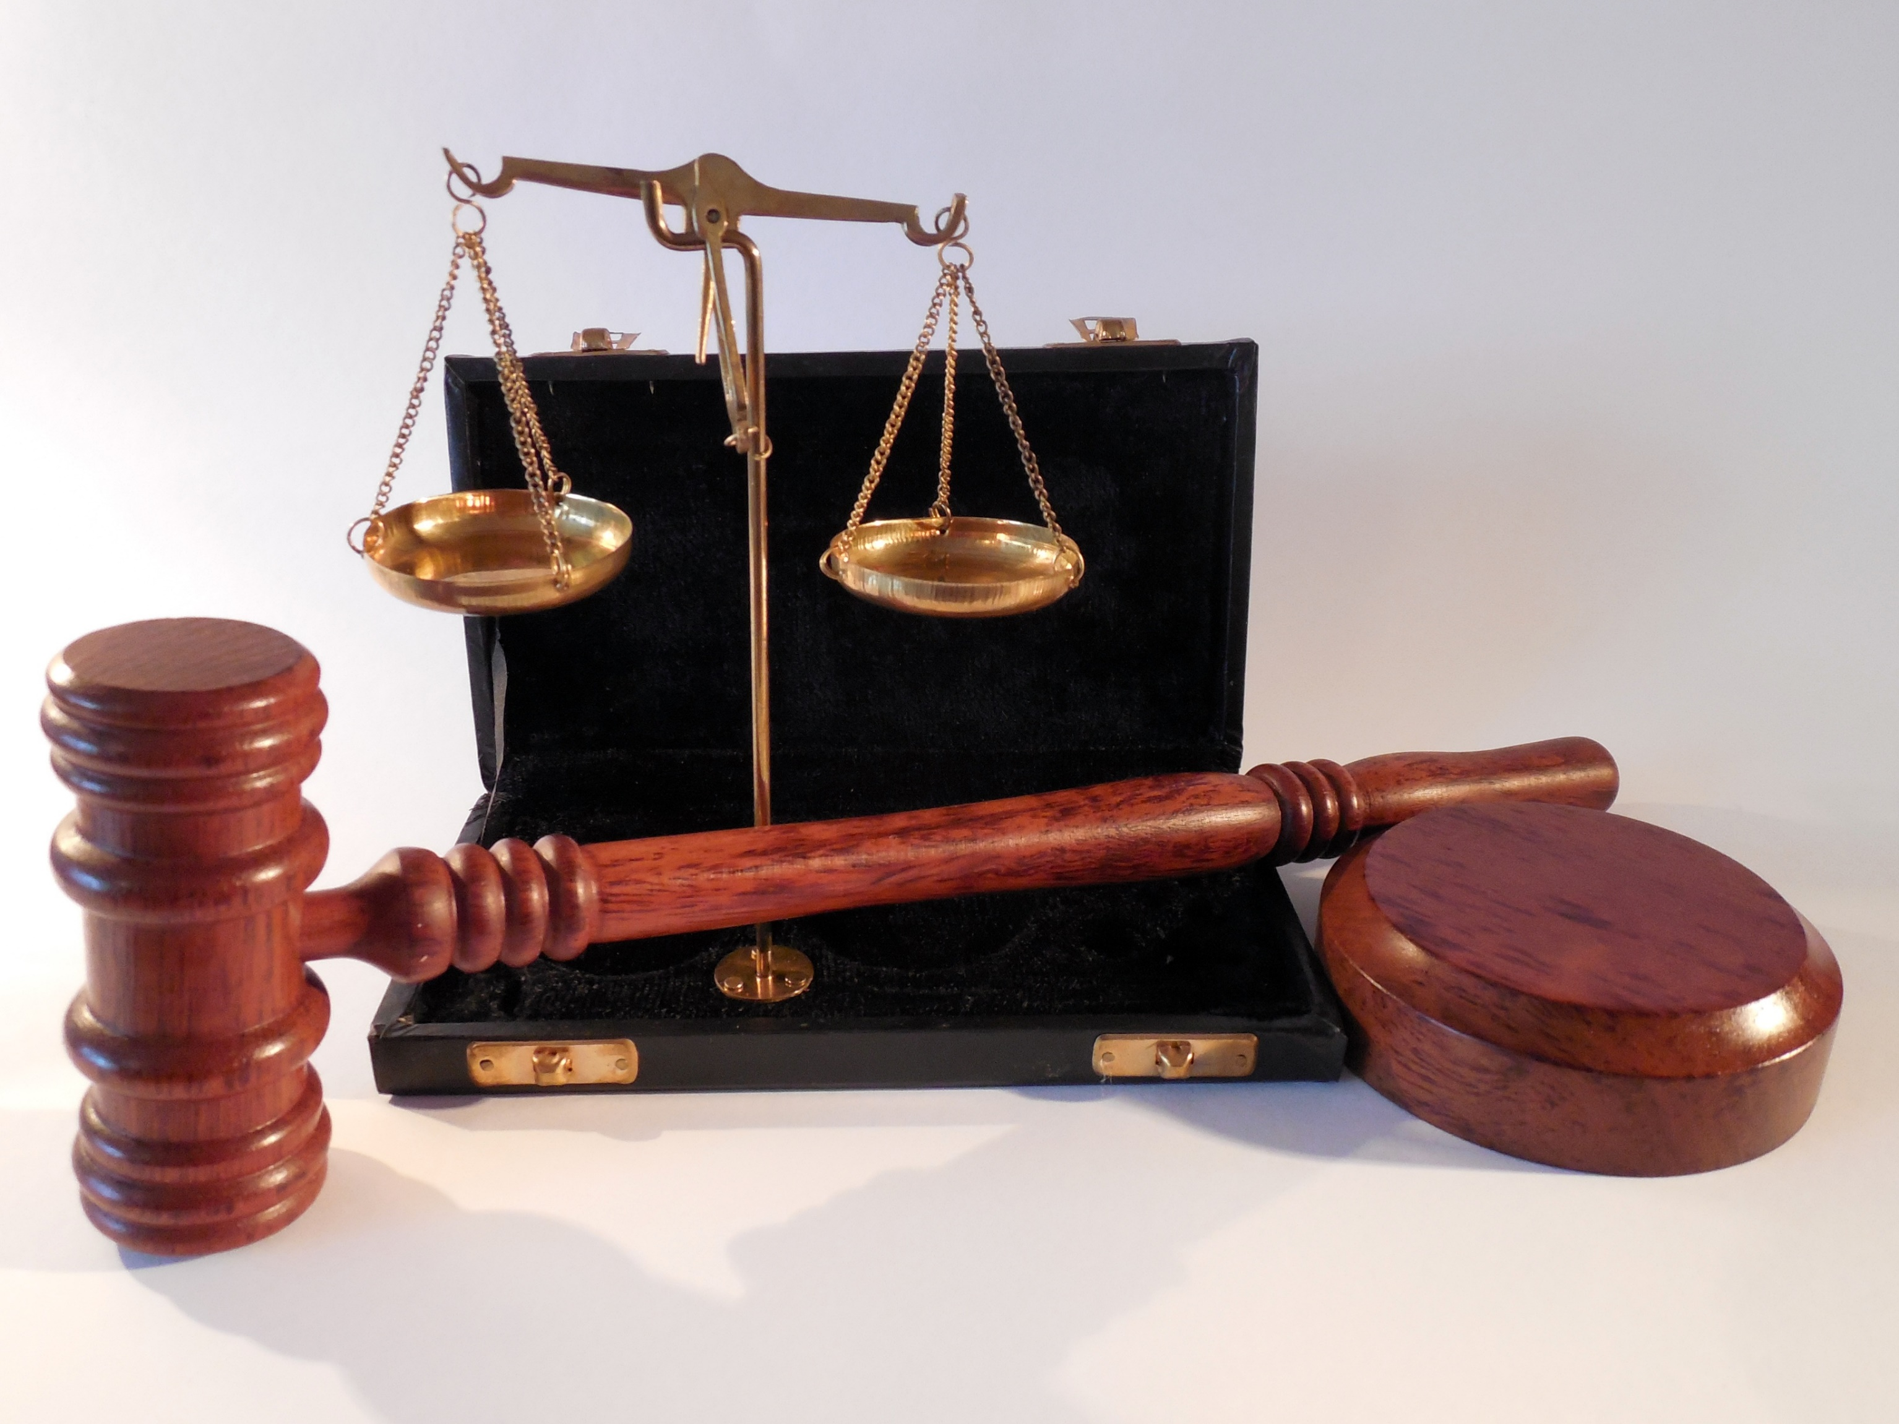
Otniel
Ehud
Debora
Pismo Święte wymienia dwunastu sędziów (wśród nich była jedna kobieta – Debora).
Gedeon
Tola
Jair
Jefte
Ibsan
Elon
Abdon
Samson
Barak

Slide 6
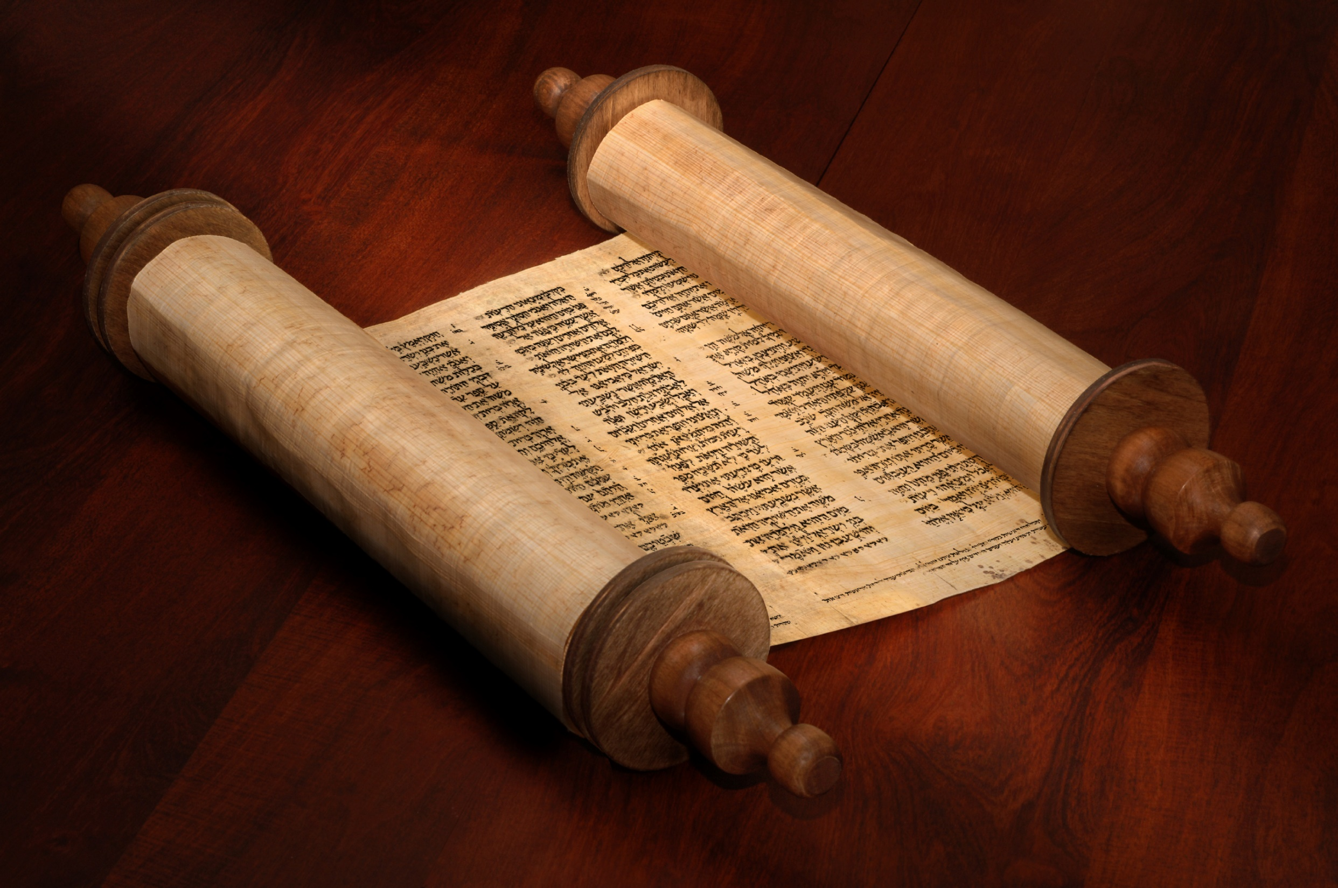
GEDEON - człowiek głębokiej wiary, słuchający poleceń Boga.
Chcąc pokonać Madianitów, za radą Najwyższego wybrał spośród ponad trzydziestotysięcznego tłumu tylko trzystu wojowników. Tak mała ich liczba miała utwierdzić Izraelitów
w przekonaniu, że zwycięstwo nie będzie ich zasługą, a dokona się za przyczyną Boga.
[zob. Sdz 8, 23]

Slide 7
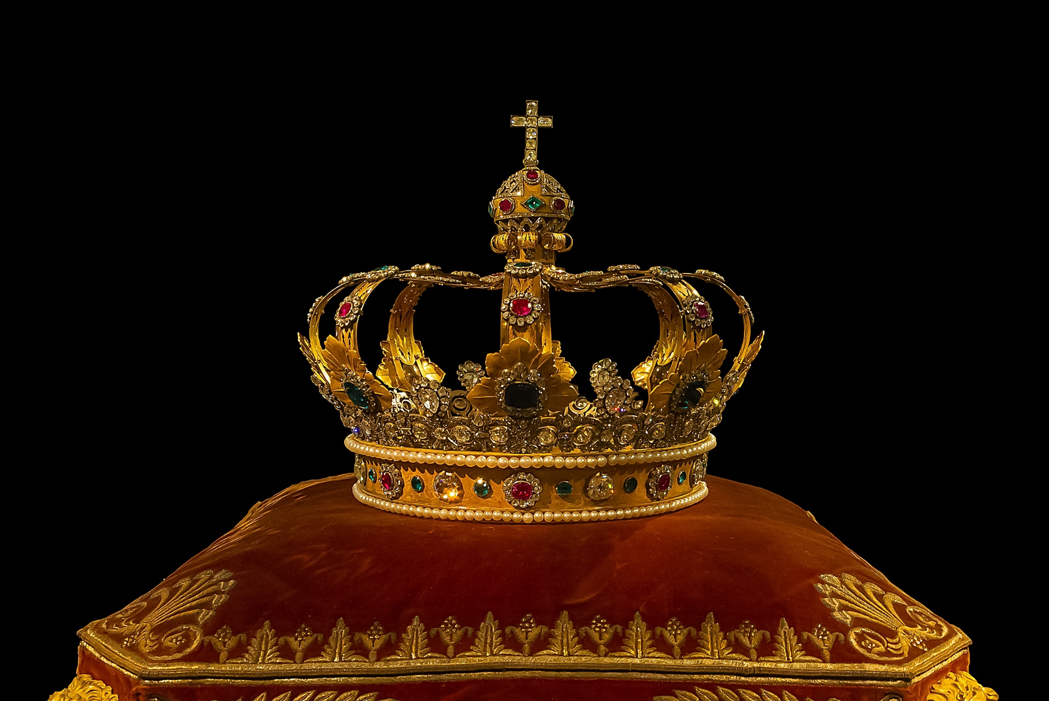
Samuel wychował się
u arcykapłana Helego, wierzył głęboko w Boga. W wieku dojrzałym wstawił się za uwolnieniem grzesznego ludu izraelskiego od ataku Filistynów [zob. 1 Sm 7, 3].
Bóg widząc skruchę ludu rozgonił Filistynów. Gdy Samuel zestarzał się poproszono go o namaszczenie króla – namaścił Saula na króla Izraela [zob. 1 Sm 8, 7-9].

Slide 8
^{BIBLIOGRAFIA}
Spotkanie ze Słowem. Podręcznik dla klasy siódmej szkoły podstawowej, red. ks. prof. J. Szpet, D. Jackowiak. Wydawnictwo Święty Wojciech, Poznań 2011,
s. 46-47.
Spotkanie ze Słowem. Poradnik metodyczny. Siódma klasa szkoły podstawowej, red. ks. prof. J. Szpet, D. Jackowiak. Wydawnictwo Święty Wojciech, Poznań 2011, s. 65-68.
^{FOTOGRAFIE}
Święty Wojciech Dom Medialny, pixabay.com
6

